Slide 1
«СОЛДАТУШКИ,
БРАВЫ
РЕБЯТУШКИ»
игровая конкурсная
познавательная программа
Автор: Баева Анастасия Николаевна,
педагог дополнительного образования
МБОУ ДО ДДТ «Планета»
ТОМСК - 2021

Slide 2
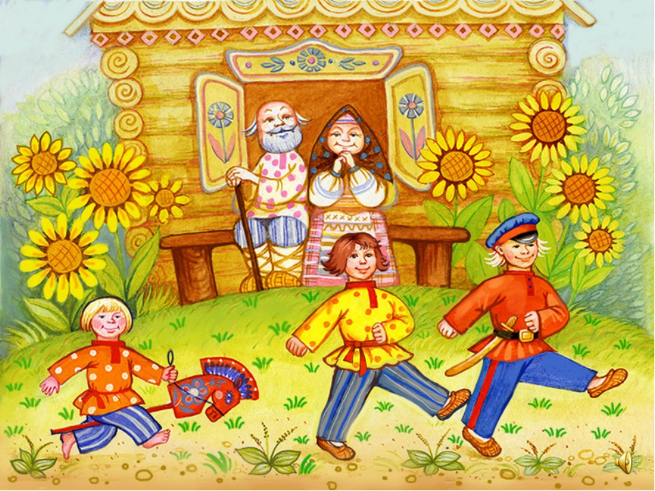

Slide 3
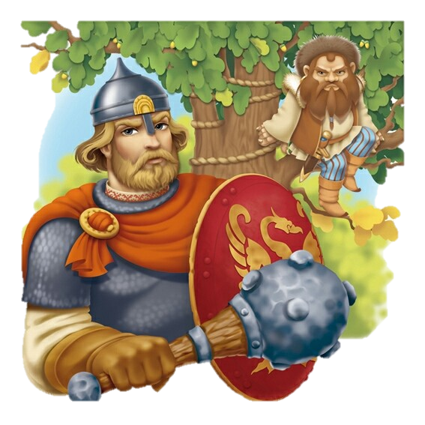
В древние стародавние времена защищали рубежи нашей Родины удалые витязи – дружинники. Про них сложили
в народе былины – сказочные истории о могучих богатырях.
В этих сказках – былинах, богатыри – очень сильные, могучие. Они и ростом, и физической силой превосходят обычных людей. Да и враги – противники у них – сказочно страшные. Соловей-Разбойник, который свистом умел деревья валить, Тугарин Змеевич, Идолище Поганое. Эти сказочные злодеи – враги не только самих богатырей, но всей Русской земли, ее людей.
Как бы не были сильны противники – богатыри всегда оказывались сильнее, умнее и одерживали в конце концов победу

Slide 4
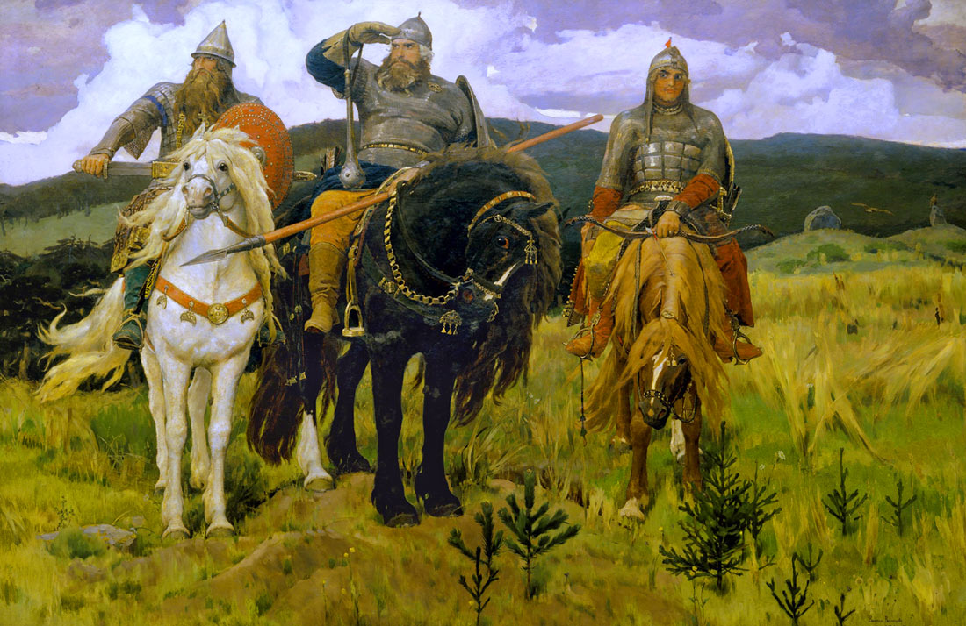

Slide 5
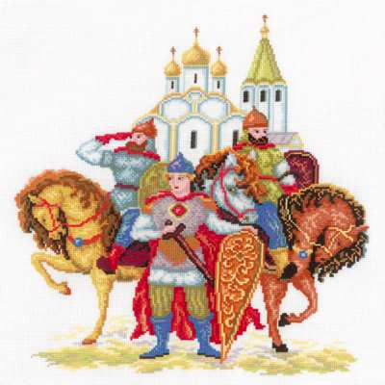
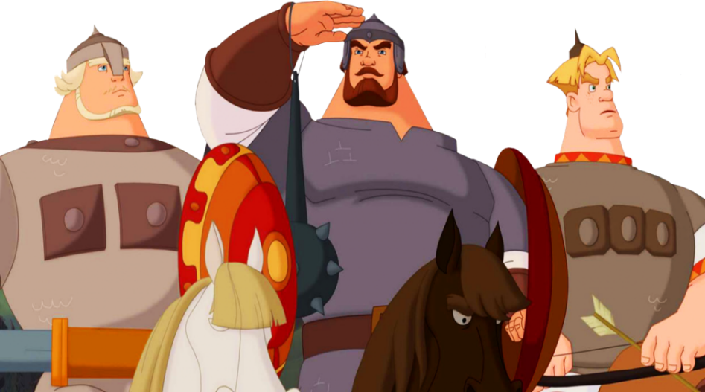
От зари и до зари
Дозор несут богатыри:
Добрыня, Алеша, и старший Илья.
Три, всем нам знакомые, богатыря!
У каждого их них верный конь,
Он с ними и в воду, и в огонь.
В руках у них щит и меч,
Чтоб землю русскую беречь,.
Чтоб рубежи родной земли
Враги нарушить не могли.
Караул нести им нужно
На заставе стойко, дружно.
И пока они на страже,
Может быть уверен каждый:
От врагов защищены
Покой и мир родной земли!

Slide 6
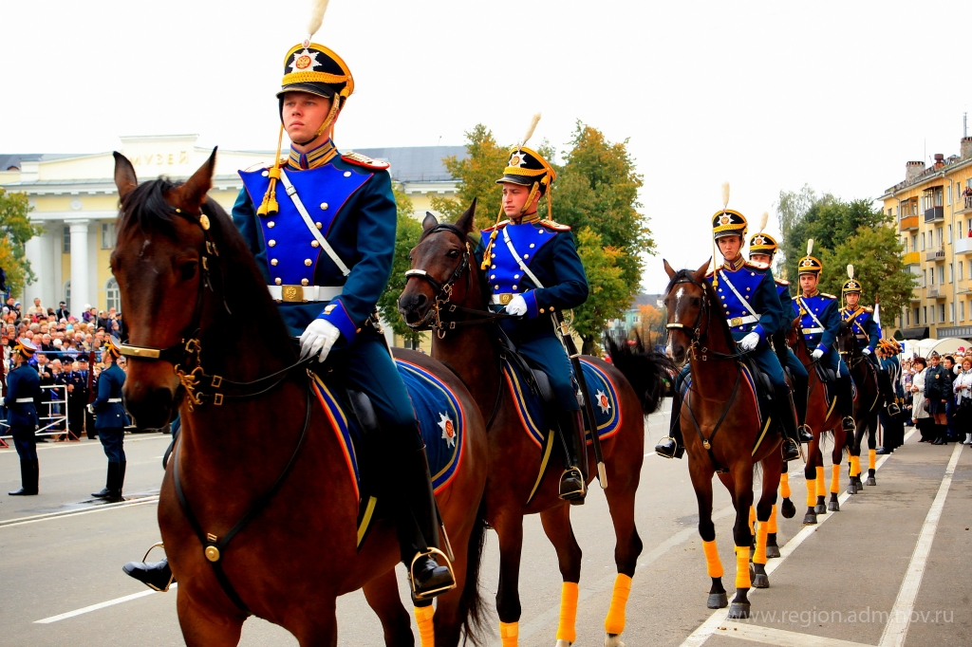
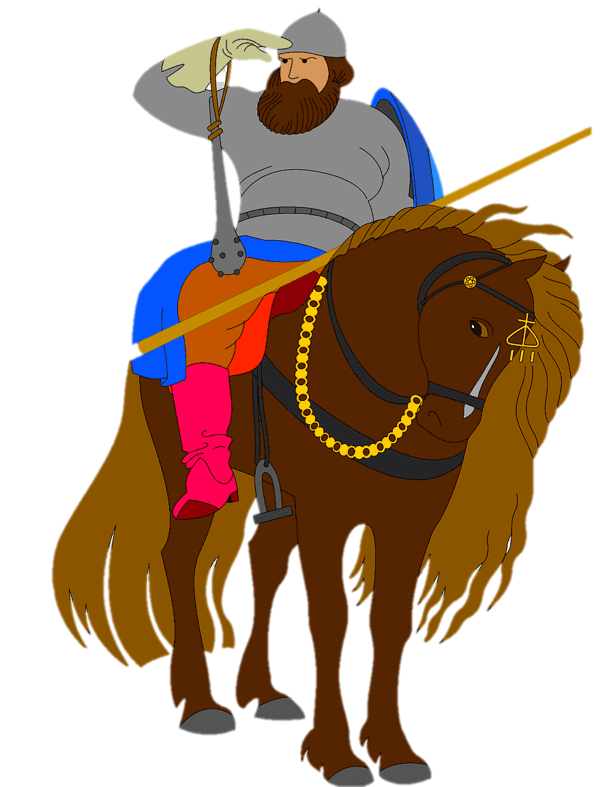
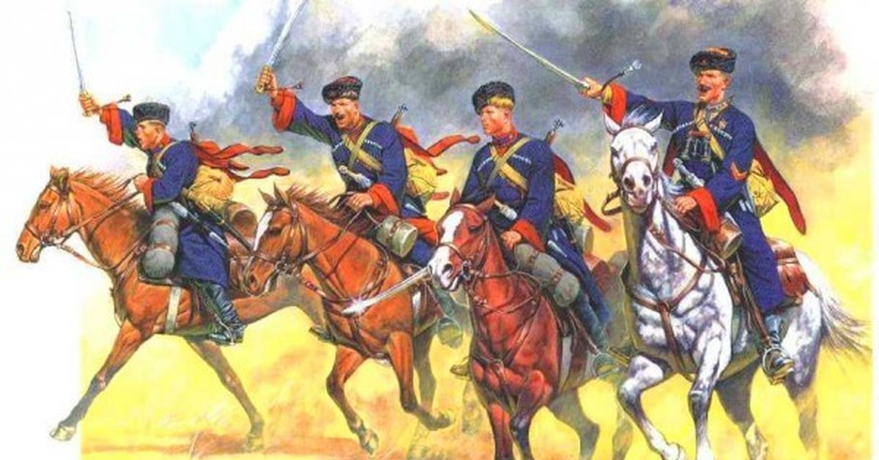
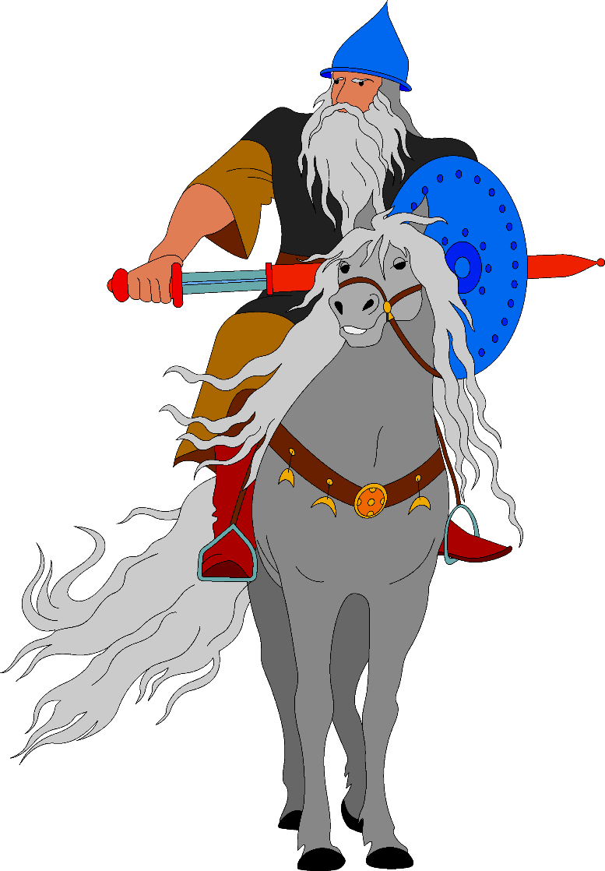
КАВАЛЕРИЯ

Slide 7
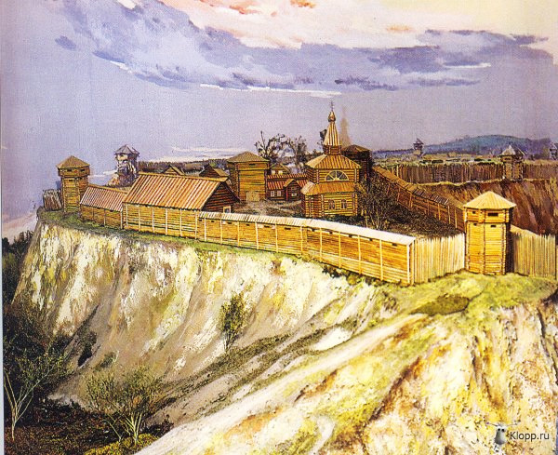
Пограничные войска
СТРОЙБАТ

Slide 8
Изначально 23 февраля праздновался как день рождения Красной Армии в честь победы над немецкими войсками. День первой победы стал днем рождения армии. Это, как бы, обозначило на будущее ее судьбу. Начав с победы, она с той поры
не раз громила врагов нашей Родины. Не было ни одного захватчика, который бы
не почувствовал на себе силу
ее оружия

Slide 9
Название праздника в разные годы нашей истории
1919 – 1946 День Рабоче-Крестьянской Красной армии.
1946 – 1992 День Советской армии и Военно-Морского флота.
1993 – 1994 День Российской армии.
1995 – 2012 День защитника Отечества.
С 2002 – День защитника Отечества, праздничный выходной день.

Slide 10
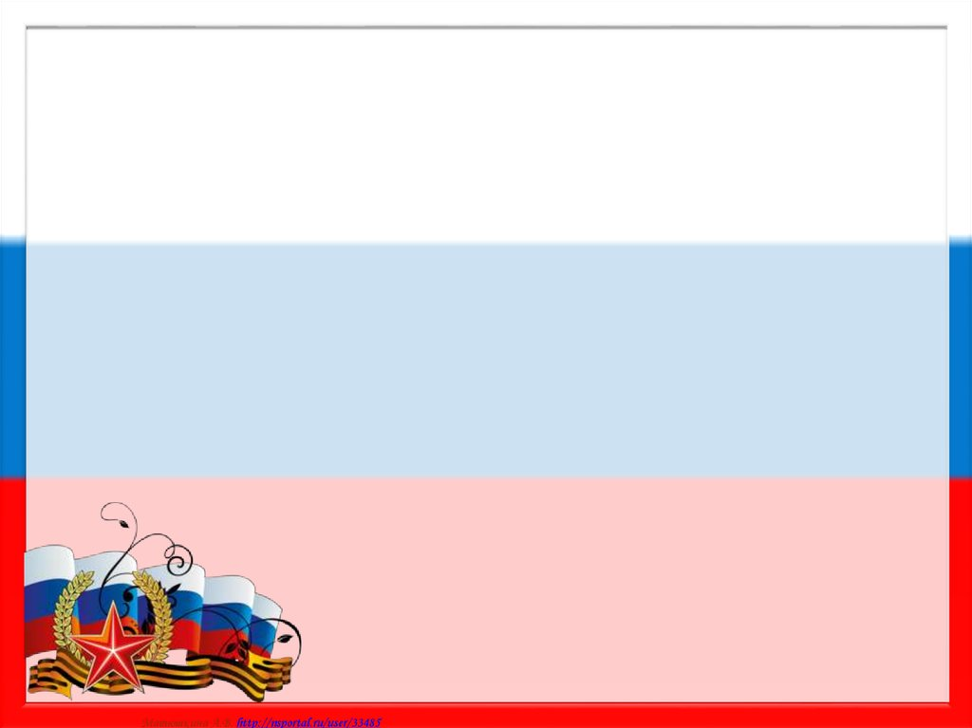
Наша Армия
Яростной была ты и бесстрашной,
И горела под тобой земля,
Билась ты отважно, и знамена вражьи
Падали под стенами Кремля
Припев:
Моя Армия сильная, сильная,
Моя Армия смелая, смелая,
Моя Армия гордая, гордая,
Эта песня об Армии моей.
Наша Армия самая сильная,
Наша Армия самая смелая,
Наша Армия самая гордая!
И святая защитница детей!
Стройные ряды под небом чистым -
Это наши славные полки.
С вами я, танкисты и артиллеристы,
Летчики, стрелки и моряки.
Припев:
Моя Армия сильная, сильная,
Моя Армия смелая, смелая,
Моя Армия гордая, гордая,
Эта песня об Армии моей.
Наша Армия самая сильная,
Наша Армия самая смелая,
Наша Армия самая гордая!
И святая защитница детей!

Slide 11
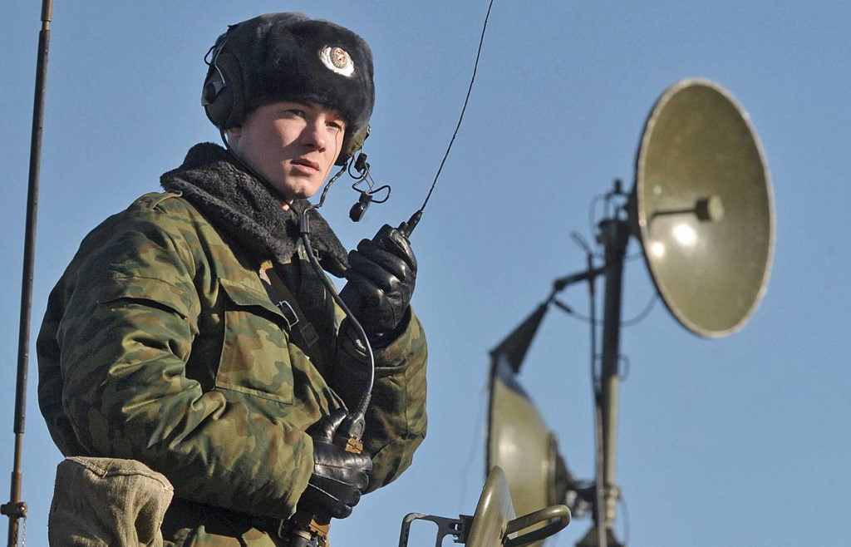
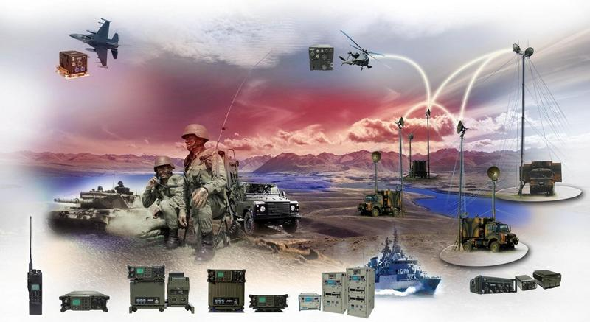
ВОЙСКА СВЯЗИ

Slide 12
ШИФРОВКА
17 | 18 | 1 | 9 | 5 | 15 | 10 | 12
П | Р | А | З | Д | Н | И | К

Slide 13
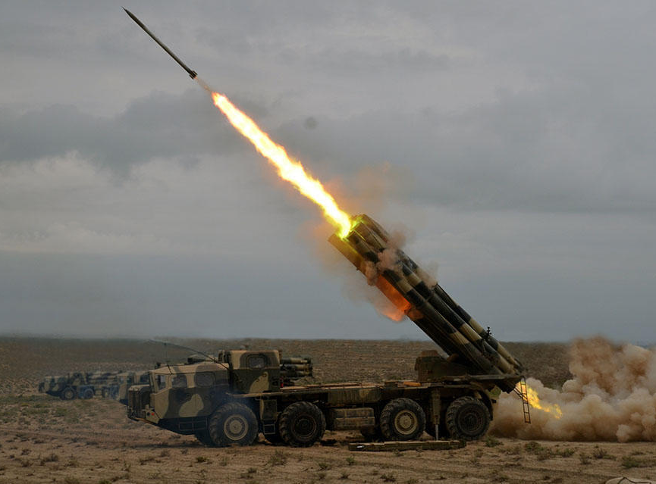
Ракетные войска и артиллерия (РВиА)

Slide 14
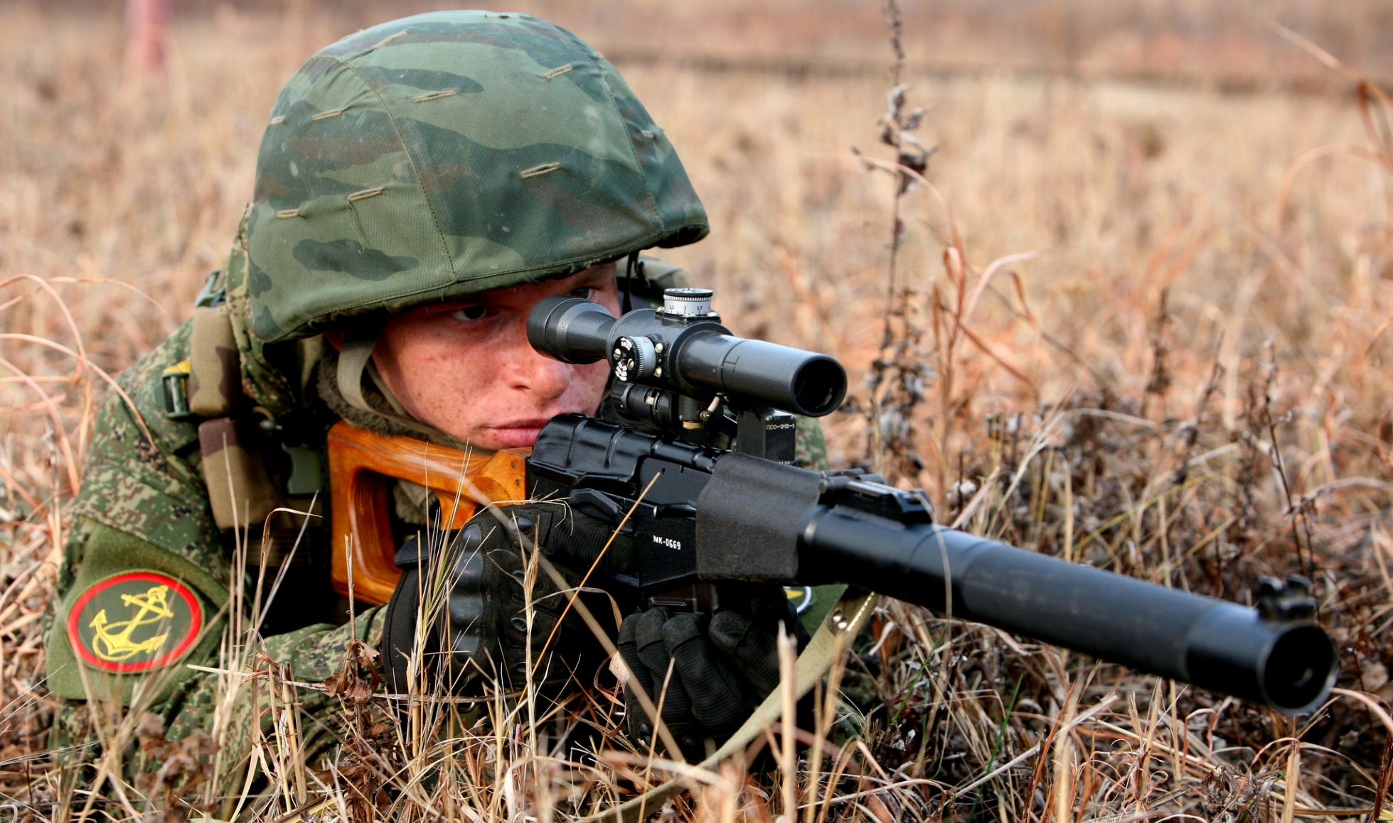
СНАЙПЕР
Как называют солдата, который лучше всех стреляет??

Slide 15
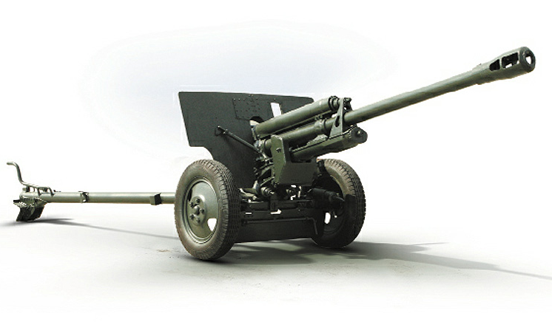
На горе-горушке
Стоят старушки,
Если охнут,
Люди оглохнут

Slide 16
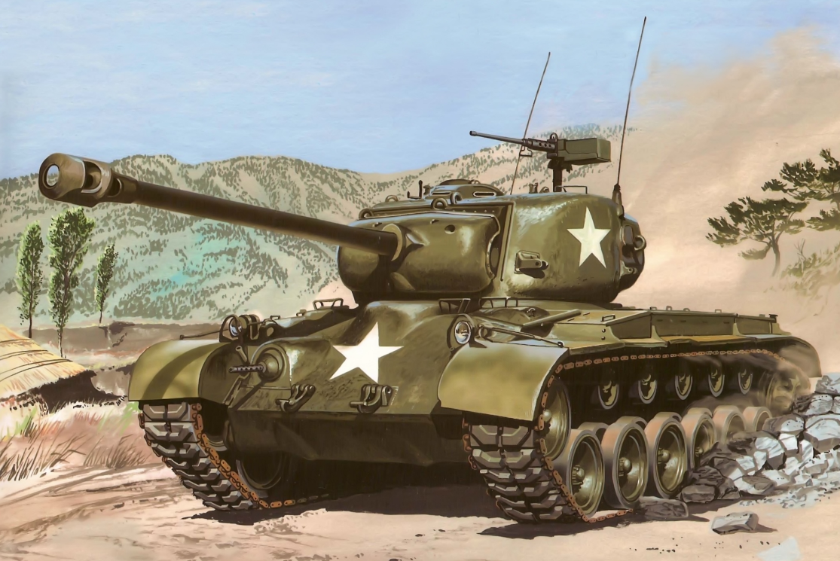
Гусеницы две ползут,
Башню с пушкою везут

Slide 17
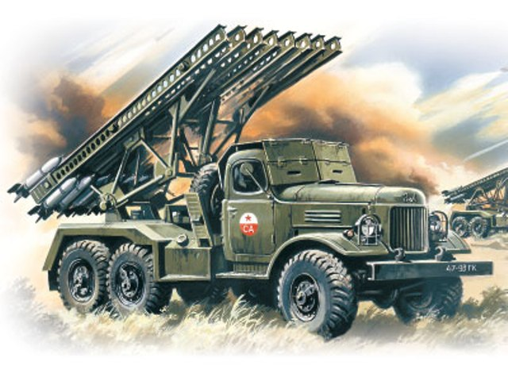
Имя девичье носила
И врага огнём косила,
Вражьи замыслы поруша,
Легендарная ...

Slide 18
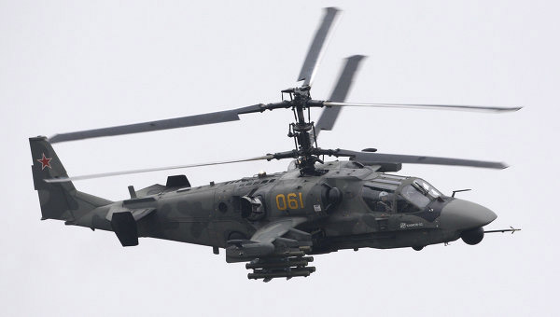
Без разгона ввысь взлетаю,
Стрекозу напоминаю,
Отправляется в полет
Наш Российский …

Slide 19
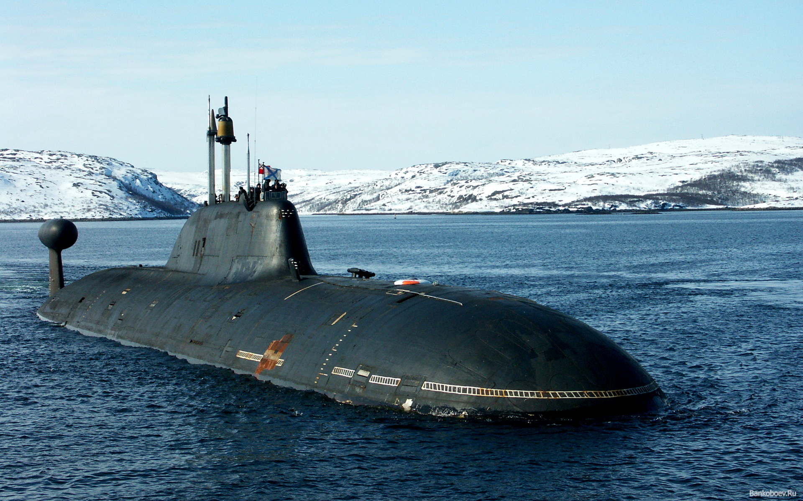
Будоражит глубину —
Бережёт свою страну.
Бороздит пучины ходко
По заданию …

Slide 20
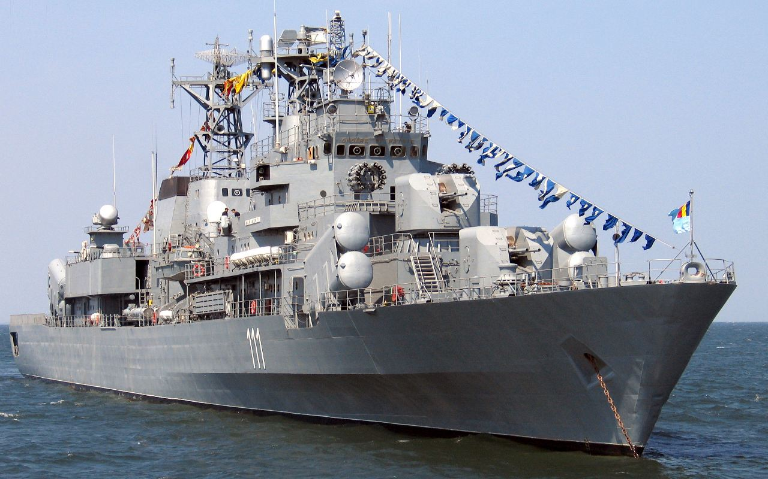
Моряком ты можешь стать,
Чтоб границу охранять
И служить не на земле,
А на военном …

Slide 21
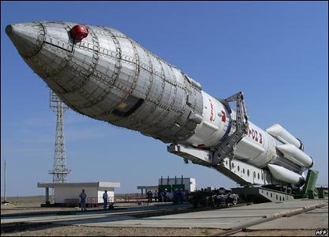
Чудо — птица,
Алый хвост,
Прилетела в стаю звезд.
Наш народ построил эту
Межпланетную …

Slide 22
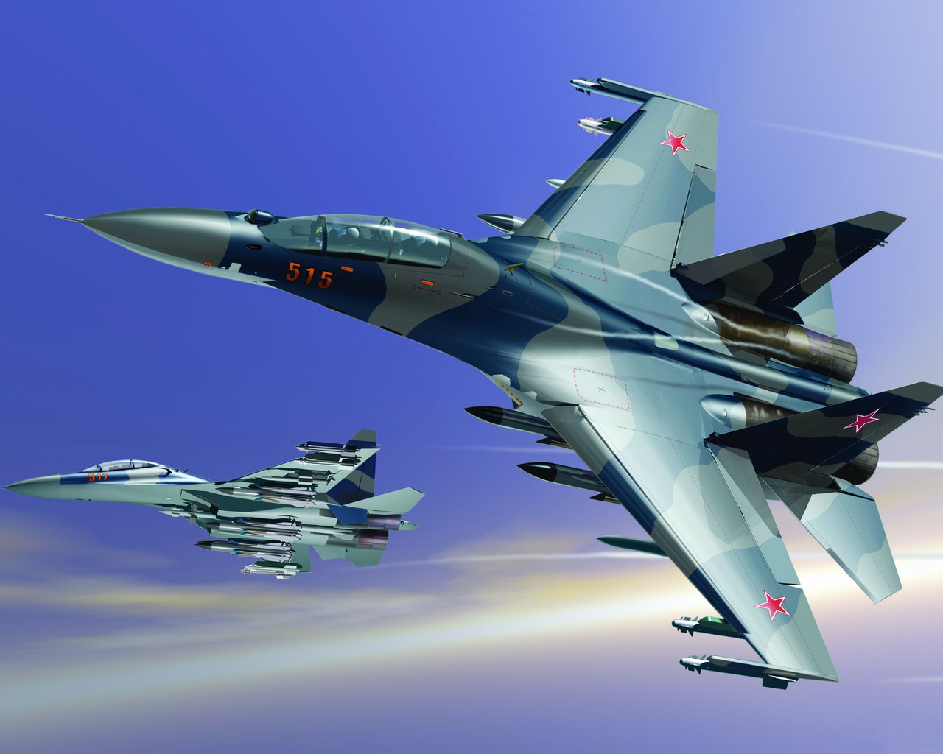
Смело в небе проплывает,
Обгоняя птиц полет.
Человек им управляет,
Что такое?

Slide 23
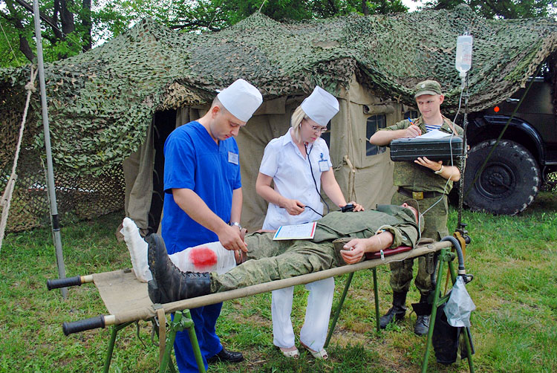
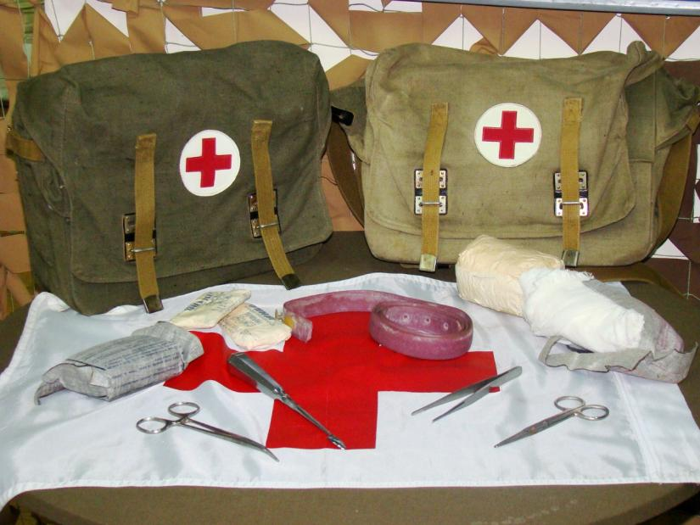
Медицинские войска

Slide 24
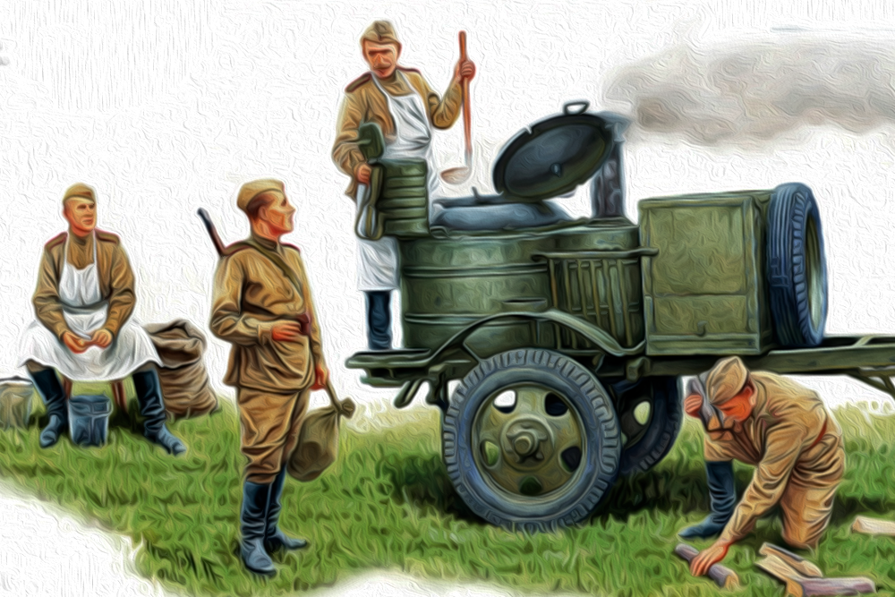
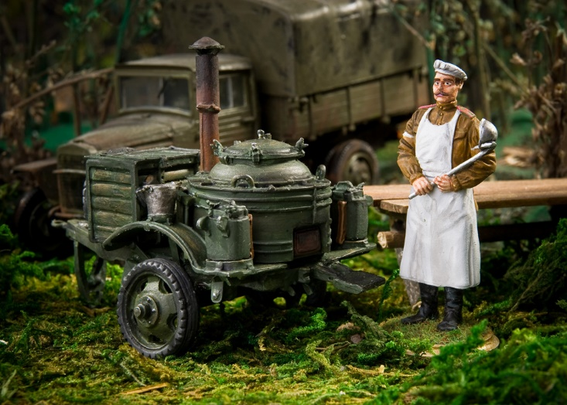
ПОЛЕВАЯ КУХНЯ

Slide 25
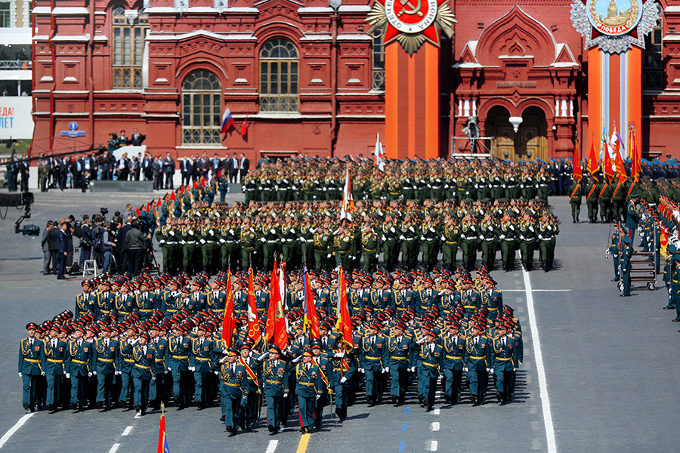
П А Р А Д

Slide 26
Мы отцов не забыли традиции,
В нас живёт их отвага и честь.
Мы готовы к защите Отечества,
Руку дружбы народам подать
И, спасая судьбу человечества,
Жизни юные счастью отдать!

